Slide 1
РОССИЯ В ПЕРВОЙ
ПОЛОВИНЕ XIX ВЕКА

Slide 2
Автором теории «официальной народности» является:
В. Г. Белинский
А. И. Герцен
Н. М. Карамзин
С. С. Уваров

Slide 3
Выберите неправильный ответ. Одна из реформ Александра II – это:
Отмена крепостного права
Указ о «вольных хлебопашцах»
Военная реформа
Земская реформа

Slide 4
В состав россии во второй половине XIX века вошла территория:
Украины
Финляндии
Хивы
Бессарабии

Slide 5
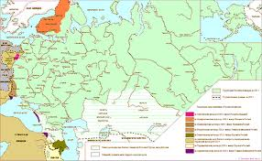

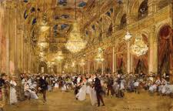
1. Конкурс «Всякая всячина»

Slide 6
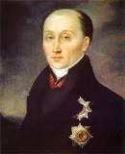
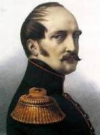
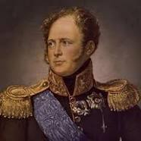


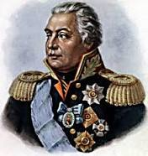
2. Конкурс «О ком идет речь?»

Slide 7
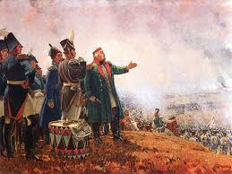
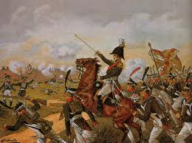
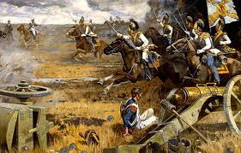
3. Конкурс «Отечественная война 1812 года в пословицах»

Slide 8
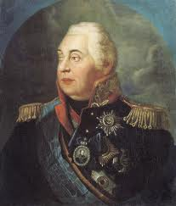
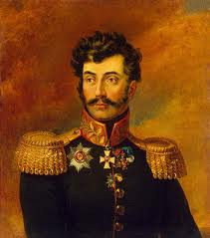
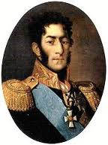
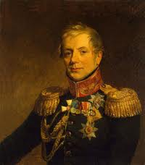
4. Конкурс «Кто больше знает?»

Slide 9
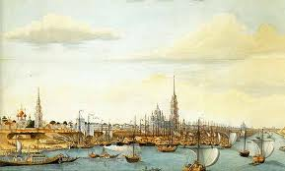
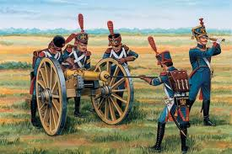
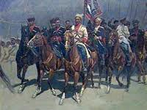
5. Конкурс «загадки хроноса»

Slide 10
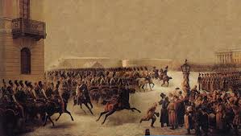
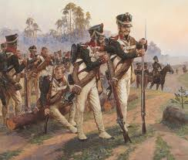
6. Конкурс «неотосланная депеша»

Slide 11
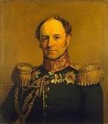
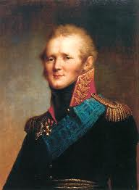
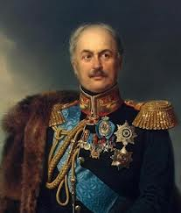

7. Конкурс капитанов «Исторический портрет»

Slide 12
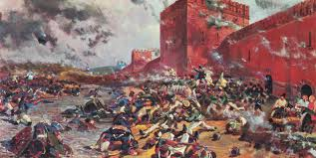
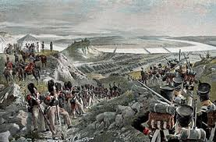
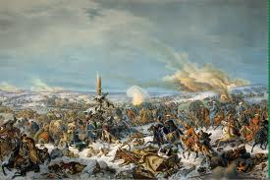
8. Конкурс «документ»

Slide 13
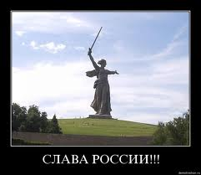

Slide 14
Вы молодцы!!!
Спасибо за игру!!!

